Slide 1


软件需求工程
Software Requirements Engineering
西北工业大学 软件学院
2023年3月

Slide 2

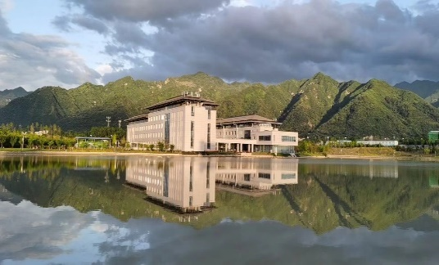
第一章
绪论：需求工程与软件需求

Slide 3

第一章
需求工程与软件需求
本章主要内容：
1.1 需求工程发展历程
1.2 需求工程概念
1.3 软件需求的定义
1.4 需求工程的内容
1.5 需求在总体方案中的位置
1.6 导致发生不合格需求说明的情况
1.7 良好需求具有的特性
1.8 高质量的需求过程带来的好处
1.9 客户的需求观
1.10 需求工程的推荐方法

Slide 4
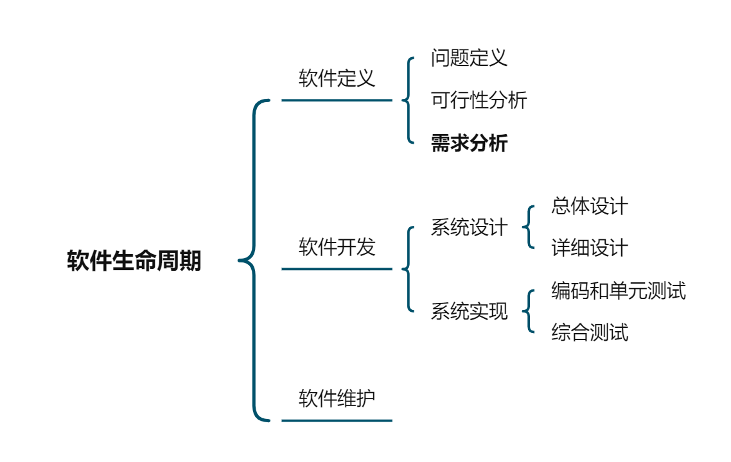
1.1 需求工程发展历程
计算机发展初期：软件规模不大，侧重代码编写。
软件规模发展，软件危机的爆发催生了软件生存周期概念，需求分析成为其第一阶段。
软件规模扩大，需求分析越来越重要，需求分析活动贯穿于整个生存周期
需求分析
Notes:
需求工程是随着计算机的发展而发展的，在计算机发展的初期，软件规模不大，软件开发所关注的是代码编写，需求分析很少受到重视。后来软件开发引入了生命周期的概念，需求分析成为其第一阶段。随着软件系统规模的扩大，需求分析与定义在整个软件开发与维护过程中越来越重要，直接关系到软件的成功与否。人们逐渐认识到需求分析活动不再仅限于软件开发的最初阶段，它贯穿于系统开发的整个生命周期。

Slide 5
1.1 需求工程发展历程
形成软件工程子领域——需求工程（requirement engineering, RE）
每两年举办一次需求工程国际研讨会（ISRE）
Springer-Verlag发行《Requirements Engineering》
80年代中期
90年代
1993年
1994年
1996年
2000年
需求工程成为研究的热点之一
每两年举办一次需求工程国际会议(ICRE)
RENOIR(Requirements Engineer-ing Network of International Cooperating Research Groups)成立
Notes:
80年代中期，形成了软件工程的子领域——需求工程(requirement engineering, RE)
进入90年代以来，需求工程成为研究的热点之一。从1993年起每两年举办一次需求工程国际研讨会(ISRE)，自1994年起每两年举办一次需求工程国际会议(ICRE)，在1996年Springer-Verlag发行了一新的刊物——《Requirements Engineering》。一些关于需求工程的工作小组也相继成立，如欧洲的RENOIR(Requirements Engineering Network of International Cooperating Research Groups)，并开始开展工作。

Slide 6
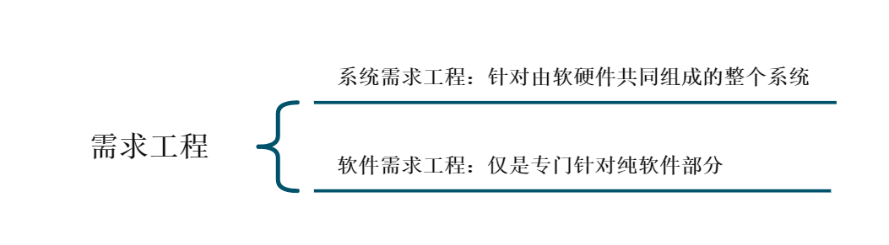
1.2 需求工程概念
（1）需求工程的定义
1）定义：需求工程是指应用已证实有效的技术、方法进行需求分析，确定客户需求，帮助分析人员理解问题并定义目标系统的所有外部特征的一门学科。
2）特点：它通过合适的工具和记号系统地描述待开发系统及其行为特征和相关约束，形成需求文档，并对用户不断变化的需求演进给予支持。
3）需求工程的分类：系统需求工程和软件需求工程。

Slide 7
1.2 需求工程概念
（2）需求工程的概念
软件需求工程
软件需求工程是一门分析并记录软件需求的学科，它把系统需求分解成一些主要的子系统和任务，把这些子系统或任务分配给软件，并通过一系列重复的分析、设计、比较研究、原型开发过程把这些系统需求转换成软件的需求描述和一些性能参数。
需求
工程
需求工程是一个不断反复的需求定义、文档记录、需求演进的过程，并最终在验证的基础上冻结需求。
需求工程的阶段
1）HerbKrasner定义了需求工程的五阶段生命周期：需求定义和分析、需求决策、形成需求规格、需求实现与验证、需求演进管理。
2）Matthias Jarke和Klaus Pohl的三阶段周期法：获取、表示和验证。

Slide 8
1.2 需求工程概念
（3）需求工程包含的阶段
综合了几种观点，可以把需求工程的活动划分为以下5个独立的阶段：
通过与用户的交流，对现有系统的观察及对任务进行分析，从而开发、捕获和修订用户的需求。
生成需求模型构件的精确的形式化的描述，作为用户和开发者之间的一个协约。
支持系统的需求演进，如需求变化和可跟踪性问题。
需求获取
需求建模
形成需求规格
需求验证
需求管理
最终用户所看到的系统建立一个概念模型，作为对需求的抽象描述，并尽可能多的捕获现实世界的语义。
以需求规格说明为输入，通过符号执行、模拟或快速原型等途径，分析需求规格的正确性和可行性。
Notes:
综合了几种观点，可以把需求工程的活动划分为以下5个独立的阶段：
（1）需求获取：通过与用户的交流，对现有系统的观察及对任务进行分析，从而开发、捕获和修订用户的需求；
（2）需求建模：为最终用户所看到的系统建立一个概念模型，作为对需求的抽象描述，并尽可能多的捕获现实世界的语义；
（3）形成需求规格：生成需求模型构件的精确的形式化的描述，作为用户和开发者之间的一个协约；
（4）需求验证：以需求规格说明为输入，通过符号执行、模拟或快速原型等途径，分析需求规格的正确性和可行性；
（5）需求管理：支持系统的需求演进，如需求变化和可跟踪性问题。

Slide 9



1.3 软件需求的定义
（1）软件需求的定义
目前缺乏统一定义的名词术语来描述需求的工作：
客户所定义的“需求”对开发者似乎是一个较高层次的产品概念
产品概念
软件需求
软件需求包含着多个层次，不同层次的需求从不同角度与不同程度反映着细节问题。
客户
开发者
详细设计
软件需求
开发者
用户
开发人员所说的“需求”对用户来说又像是详细设计了
Notes:
1.3 软件需求的定义
目前缺乏统一定义的名词术语来描述需求的工作。
客户所定义的“需求”对开发者似乎是一个较高层次的产品概念。
而开发人员所说的“需求”对用户来说又像是详细设计了。
实际上，软件需求包含着多个层次，不同层次的需求从不同角度与不同程度反映着细节问题。
request,want,need,requirement,......

Slide 10


1.3 软件需求的定义
（2）IEEE软件工程标准词汇表(1997年)对需求的定义：
1)
用户为解决某个问题或达到某种目标而需具备的条件或能力(Capability)。
2)
系统或系统部件要满足合同、标准、规范或其它正式规定文档而必须满足的条件或必须具备的能力。
3)
一种反映上面(1)或(2)所描述的条件或能力的文档说明。
上述定义包括从用户角度(系统的外部行为)，以及从开发者角度(一些内部特性)来阐述需求
用户
开发者

Slide 11


1.3 软件需求的定义
（3）一些对需求的解释：
1)
关键的问题是一定要编写需求文档。 另外一种定义认为需求是“用户所需要的并能触发一个程序或系统开发工作的说明” (Jones 1994)。
2)
需求分析专家Alan Davis (1993)拓展了这个概念：“从系统外部能发现系统所具有的满足于用户的特点、功能及属性等”。
强调的是产品是什么样的，而并非产品是怎样设计、构造的
从系统特性的角度解释“需求”：需求是指明必须实现什么的规格说明，它描述了系统的行为、特性或属性，是在开发过程中对系统的约束。

Slide 12




1.3 软件需求的定义
（4）本课程对软件需求的定义：
软件需求是指用户对目标软件系统在功能、行为、性能、设计约束等方面的期望。通过对应问题及其环境的理解与分析，为问题涉及的信息、功能及系统行为建立模型，将用户需求精确化、完全化，最终形成需求规格说明，这一系列的活动即构成软件开发生命周期的需求分析阶段。
用户期望
问题分析
问题建模
形成需求规格说明

Slide 13
1.3 软件需求的定义
（4）本课程对软件需求的定义：
需求分析是介于系统分析和软件设计阶段之间的桥梁。
特点1
一方面，需求分析以系统规格说明和项目规划作为分析活动的基本出发点，并从软件角度对它们进行检查与调整。
特点2
另一方面，需求规格说明又是软件设计、实现、测试直至维护的主要基础。
特点3
良好的分析活动有助于避免或尽早剔除早期错误，从而提高软件生产率，降低开发成本，改进软件质量。
系统分析
桥梁
需求分析
桥梁
软件设计

Slide 14
1.3 软件需求的定义
（5）软件需求的层次和分类
软件需求包括三个不同的层次：
1）业务需求：反映了组织机构或客户对系统、产品高层次的目标要求，它们在项目视图与范围文档中予以说明。
2）用户需求：描述的是用户的目标，或用户要求系统必须要完成的任务。用例(use case)文档、场景描述(scenario)和事件—响应表均用于表达用户需求。
3）功能需求：定义了开发人员必须实现的软件功能，使得用户能利用这些功能完成他们的任务，从而满足了业务需求。

Slide 15
1.3 软件需求的定义
（5）软件需求的层次和分类
软件需求各组成部分之间的关系
业务需求
项目视图与范围文档
用户需求
质量属性
其它非功能需求
约束条件
用例文档
系统需求
功能需求
软件需求规格说明

Slide 16
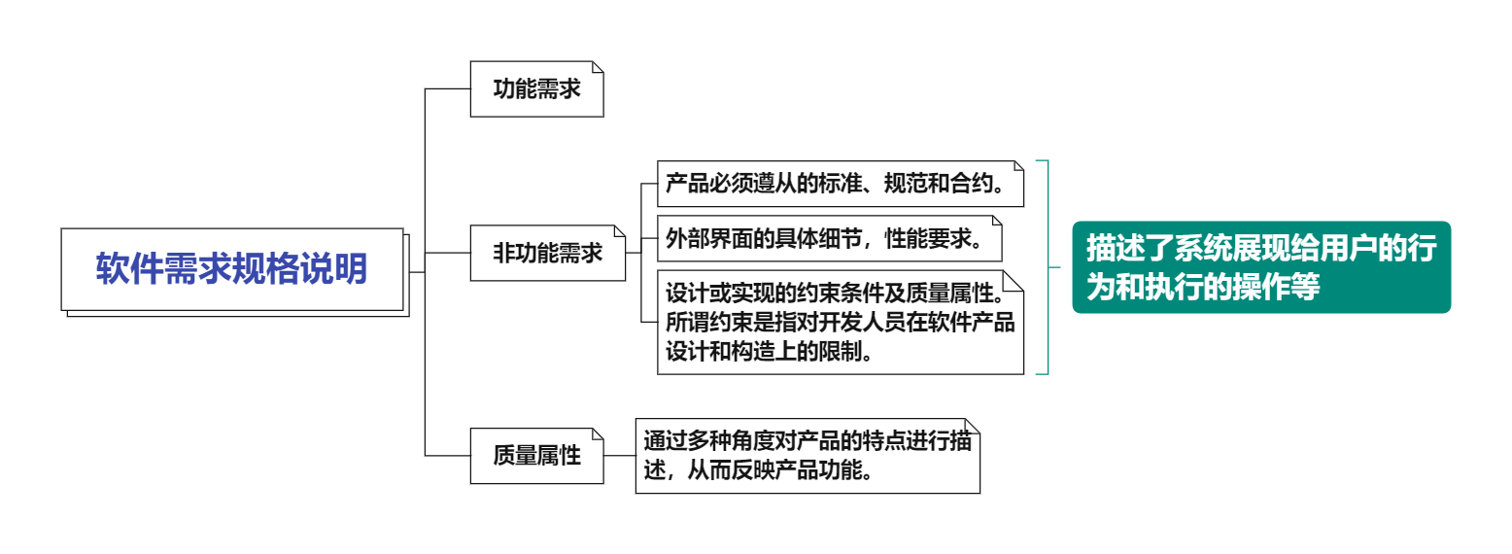
1.3 软件需求的定义
（5）软件需求的层次和分类
在软件需求规格说明(software requirements specification，SRS)中说明的功能需求充分描述了软件系统所应具有的外部行为。软件需求规格说明在开发、测试、质量保证、项目管理以及相关项目功能中都起了重要的作用。对一个复杂产品来说，软件功能需求也许只是系统需求的一个子集，因为另外一些可能属于软件相关的部件。
Notes:
作为功能需求的补充，软件需求规格说明还应包括非功能需求，它描述了系统展现给用户的行为和执行的操作等，包括以下三点：
产品必须遵从的标准、规范和合约。
外部界面的具体细节，性能要求。
设计或实现的约束条件及质量属性。所谓约束是指对开发人员在软件产品设计和构造上的限制。
质量属性是通过多种角度对产品的特点进行描述，从而反映产品功能。

Slide 17
1.4 需求工程的内容
（1）需求工程的内容及层次分解
综合各种需求工程的定义可以发现，需求工程是由一系列与软件需求有关的活动组成，包括软件需求开发活动和需求管理活动两部分：
需求工程
需求开发
需求管理
需求获取
需求分析
编写规格说明
需求验证
需求跟踪管理
需求变更管理

Slide 18
1.4 需求工程的内容
（2）需求工程活动
需求工程中的这些活动一般是多次循环的形式，循环的过程如图所示。
证实
需求获取
需求分析
更正
重新
需求验证
评估
编写规格说明
重写
需求工程开发工作示意图

Slide 19
1.4 需求工程的内容
（3）需求开发的阶段和活动
需求开发活动阶段
问题获取
需求分析
编写规格说明
需求验证
4个方面
1）确定产品所期望的用户类
2）获取每个用户类的需求
3）了解实际用户任务和目标以及这些任务所支持的业务需求
4）分析源于用户的信息
Notes:
分析源于用户的信息以区别用户任务需求、功能需求、业务规则、质量属性、建议解决、方法和附加信息

Slide 20


1.4 需求工程的内容
（3）需求开发的阶段和活动
需求开发将系统级的需求分为几个子系统，并将需求中的一部份分配给软件组件。
1）了解相关质量属性的重要性。
2）商讨实施优先级的划分。
系统级需求
分解
3）将所收集的用户需求编写成规格说明和模型。
4）评审需求规格说明，确保对用户需求达到共同的理解与认识，并在整个开发小组接受说明之前将问题都弄清楚。
…
子需求
子需求
子需求

Slide 21
1.4 需求工程的内容
（4）需求获取
需求获取包括的主要活动：
1）确定需求开发过程 | 7）召开应用程序开发联系会议
2）编写项目视图和范围（vision and scope) | 8）分析用户工作流程文档
3）用户群分类 | 9）确定质量属性
4）选择产品代表 | 10）检查问题报告
5）建立核心队伍 | 11）需求重用
6）确定用例（Use Cases) | ...

Slide 22
1.4 需求工程的内容
（4）需求获取
需求获取的内容和方法：
项目范围确定
讨论会议
观察工作过程
问答式对话
启发式诱导
用户确定
用例确定
系统事件和响应
需求获取内容
需求获取方法

Slide 23
1.4 需求工程的内容
（4）需求获取
1)主要任务: 收集材料、定义项目视图和范围、选择信息来源、选择获取方法并执行获取、记录获取结果。
2)可能出现的主要问题：
1
捕获范围不足
2
缺乏原创性
3
缺乏科学性
4
获取对象不明确

Slide 24
1.4 需求工程的内容
（5）需求分析
1)需求分析:需求开发的核心任务，是获取用户需求后的一个粗加工过程，通过修正错误、补充遗漏，消除不一致等，以获得用户对软件系统的真正需求。
2)需求分析具体可描述为：
是对业务的分析：对问题域进行研究，而非系统结构。
是一种分解活动。按职责划分成不同的主题域、分解为组成该主题域的所有流程，在分解到业务活动（用例）、业务步骤。
需
求
是一种提炼和整合活动：将用户的原始需求合并到业务活动中，将分业务流程合并得到全局业务流程图，将各业务事件的用例图片段合并成全局用例模型等。
是一种规范化活动。发现矛盾和冲突，并予以协调解决。
分
析

Slide 25
1.4 需求工程的内容
（6）需求分析
需求分析的主要任务：
数据流图
E-R图
状态转换图
类图
背景分析
确定系统边界
需求建模
需求细化
确定优先级
原型开发
需求协商
绘制关联图
子系统建立
数据字典创建
需求获取
反复
迭代
建立系统结构
将需求分配到各子系统/模块

Slide 26


1.4 需求工程的内容
（7）编写需求规格说明书
编写需求规格说明是将需求分析结果文档化的过程。它阐述所开发的软件系统必须提供的功能和性能，以及所要考虑的限制条件，是系统测试、用户文档、设计和编码的基础。
定制文档模板
编写需求规格说明
主要任务
需求分析
编写需求规格说明
编写文档
Notes:
编写需求规格说明是将需求分析结果文档化的过程。它阐述所开发的软件系统必须提供的功能和性能，以及所要考虑的限制条件，是系统测试、用户文档、设计和编码的基础。
主要任务是：

Slide 27
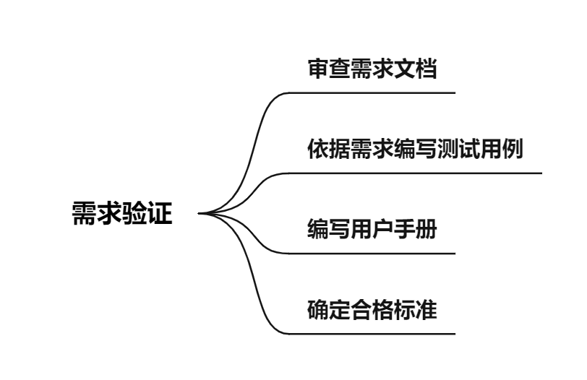
1.4 需求工程的内容
（8）需求验证
需求验证：指审查需求规格说明是否正确和完整地表达了用户对软件系统的需求。
执行验证：同行评审
主要任务
问题修正：发现问题及时修正

Slide 28

1.4 需求工程的内容
（8）需求验证
需要验证需求规格文档至少符合以下标准：
1）文档内每条需求都准确地反映了用户的意图；
2）文档记录的需求集在整体上具有完整性和一致性；
3）文档的组织方式和需求的书写方式具有可读性和可修改性

Slide 29
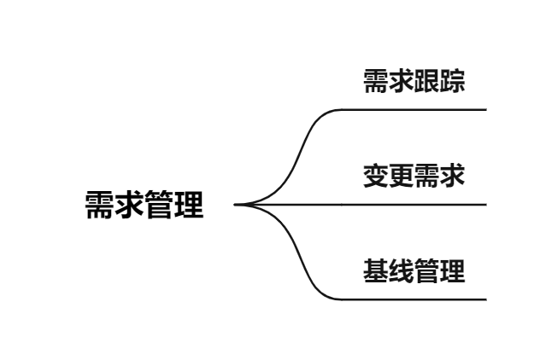
1.4 需求工程的内容
（9）需求管理
需求管理阶段任务和活动包括：
需求管理任务
需求管理活动
建立和维护需求基线
建立需求跟踪信息
后向跟踪和前向跟踪：让每项需求都能与其源头、对应的设计、源代码和测试用例联系起来以实现跟踪

Slide 30
1.4 需求工程的内容
（10）需求评审
需求评审评审提出的需求变更、评估每项变更的可能影响，从而决定是否实施它。
以一种可控制的方式将需求变更融入到项目中。
使当前的项目计划与需求一致。
需
求
估计变更需求所产生的影响并在此基础上协商新的承诺(约定)。
评
审
在整个项目过程中跟踪需求状态及其变更情况。

Slide 31
1.4 需求工程的内容
（11）需求开发与需求管理之间存在的界限
客户
管理
市场
需求
分析
编写文档
评审,商议
需求开发
基准需求说明
需求管理
当前基线
修正后基线
市场,
客户,
管理
需求变更过程
项目环境
需求变更
项目变更

Slide 32
1.5 需求在总体方案中的位置
（1）软件的生存周期
问题定义和可行性研究
制定开发计划
需求获取、分析
规格说明及验证
测试
实现
规范
设计
部署
维护

Slide 33
1.5 需求在总体方案中的位置
（2）需求与其他软件项目过程的关系
软件需求规格说明（SRS)充分描述了软件系统所应具有的外部行为，在开发、测试、质量保证、项目管理以及相关项目过程中都起了重要的作用。
开发
测试
质量保证
项目管理
相关项目过程
软件需求规格说明（SRS）

Slide 34
1.5 需求在总体方案中的位置
（2）需求与其他软件项目过程的关系
制定项目计划
过程
基 础
作 为
输 入
基线确定前
缩小范围
开发过程
跟踪状态
项目跟踪和
控制过程
工作产品可追朔到
软件需求
作为基线
请求范围
缩减
用户编制文档
过程
基 础
验证实现
的正确性
作 为
参 考
进行变更
变更控制过程
系统测试过程
Notes:
有动画，一个一个点

Slide 35
1.6 导致发生不合格需求说明的情况
（1）不适当的需求过程所引起的一些风险
风险1：用户参与不多导致产品无法被接受
风险2：用户需求的增加带来过度的耗费和降低产品的质量
风险3：模棱两可的需求说明可能导致时间的浪费和返工
不适当的需求
风险4：用户增加一些不必要的特性和开发人员画蛇添足
风险5：过分简略的需求说明以致遗漏某些关键需求
风险6：过分简略的需求说明以致遗漏某些关键需求
风险7：不完善的需求说明使得项目计划和跟踪无法准确进行

Slide 36
1.6 导致发生不合格需求说明的情况
（2）无足够用户参与
客户经常不明白为什么收集需求和确保需求质量需花费那么多功夫，开发人员可能也不重视用户的参与。原因包括：
1）与用户合作不如编写代码有意思
2）开发人员觉得已经明白用户的需求了。
与实际使用产品的用户直接接触很困难，而客户也不太明白自己的真正需求。但还是应让具有代表性的用户在项目早期直接参与到开发队伍中，并一同经历整个开发过程。

Slide 37
1.6 导致发生不合格需求说明的情况
（3）用户需求的不断增加
在开发中若不断地补充需求，项目就越变越庞大以致超过其计划及预算范围。
用户需求改变
项目超支
补充需求
开发者对新需求做出更改
补丁代码
解决方案：要想把需求变更范围控制到最小，必须一开始就对项目视图、范围、目标、约束限制和成功标准给予明确说明，并将此说明作为评价需求变更和新特性的参照框架。
Notes:
2．用户需求的不断增加
在开发中若不断地补充需求，项目就越变越庞大以致超过其计划及预算范围。计划并不总是与项目需求规模与复杂性、风险、开发生产率及需求变更实际情况相一致，这使得问题更难解决。实际上，问题根源在于用户需求的改变和开发者对新需求所作的修改。
要想把需求变更范围控制到最小，必须一开始就对项目视图、范围、目标、约束限制和成功标准给予明确说明，并将此说明作为评价需求变更和新特性的参照框架。说明中包括了对每种变更进行变更影响因素分析的变更控制过程，有助于所有风险承担者明白业务决策的合理性，即为何进行某些变更，相应消耗的时间、资源或特性上的折中。
产品开发中不断延续的变更会使其整体结构日渐紊乱，补丁代码也使得整个程序难以理解和维护。
插入补丁代码使模块违背强内聚、松耦合的设计原则，特别是如果项目配置管理工作不完善的话，收回变更和删除特性会带来问题。
如果能尽早地考虑这些可能带来变更的特性，就能开发一个更为健壮的结构，并能更好地适应它。这样设计阶段需求变更不会直接导致补丁代码，同时也有利于减少因变更导致质量的下降。

Slide 38
1.6 导致发生不合格需求说明的情况
（4）模棱两可的需求
模棱两可是需求规格说明中最为可怕的问题(Lawrence 1996)。它有以下两层含义：
1）诸多读者对需求说明产生了不同的理解
模棱两可的需求
2）单个读者能用不止一个方式来解释某个需求说明
Notes:
模棱两可的需求会使不同的风险承担者产生不同的期望，它会使开发人员为错误问题而浪费时间，并且使测试者与开发者所期望的不一致。
测试者经常会对需求理解有误，以致不得不重写许多测试用例并重做许多测试。

Slide 39
1.6 导致发生不合格需求说明的情况
（4）模棱两可的需求
模棱两可的需求使不同的风险承担者产生不同的期望。
浪费时间
模棱两可的需求
开发者
重做测试
测试者
模棱两可的需求

Slide 40
1.6 导致发生不合格需求说明的情况
（4）模棱两可的需求
模棱两可的需求
返工
耗费开发预算的40%
需求方面的错误
解决
从不同角度审查需求的队伍
模棱两可的需求
Notes:
模棱两可的需求带来不可避免的后果便是返工——重做一些你认为已做好的事情。返工会耗费开发总费用的40％，而70％～85％的重做是由于需求方面的错误所导致的(leffingwell 1997)。如果能减少一半的返工将能更快地开发出产品，在同样的时间内开发更多、更好的产品。
处理模棱两可需求的一种方法是组织好负责从不同角度审查需求的队伍。仅仅简单浏览一下需求文档是不能解决模棱两可问题的。如果不同的评审者从不同的角度对需求说明给予解释， 每个评审人员都真正了解需求文档，这样二义性就不会直到项目后期才被发现，那时再发现的话会使得更正代价很大。

Slide 41
1.6 导致发生不合格需求说明的情况
（5）不必要的特性
“画蛇添足”是指开发人员力图增加一些“用户欣赏”但需求规格说明中并未涉及的新功能。
客户有时也可能要求一些看上去很“酷”，但缺乏实用价值的功能，而实现这些功能只能徒耗时间和成本。
不必要的特性
徒耗时间和成本
为了将“画蛇添足”的危害尽量减小，应确信：你明白为什么要包括这些功能，以及这些功能的“来龙去脉”，这样使得需求分析过程始终是注重那些能使用户完成他们业务任务的核心功能。
Notes:
开发人员应当为客户构思方案并为他们提供一些具有创新意识的思路，具体提供哪些功能要在客户所需与开发人员在允许时限内的技术可行性之间求得平衡，开发人员应努力使功能简单易用，而不要未经客户同意，擅自脱离客户要求，自作主张
为了将“画蛇添足”的危害尽量减小，应确信：你明白为什么要包括这些功能，以及这些功能的“来龙去脉”，这样使得需求分析过程始终是注重那些能使用户完成他们业务任务的核心功能

Slide 42
1.6 导致发生不合格需求说明的情况
（6）过于精简的规格说明
客户不明白需求分析的重要性
很可能出现的是开发人员先建立产品的结构之后再完成需求说明
所作规格说明仅仅涉及产品概念
尖端研究性的产品或需求本身就十分灵活的情况。
X
大多数的其他情况
Notes:
这种方法可能适合于尖端研究性的产品或需求本身就十分灵活的情况。但在大多数情况下，这会给开发人员带来挫折(使他们在不正确的假设前提和极其有限的指导下工作)，也会给客户带来烦恼(他们无法得到他们所设想的产品)。

Slide 43







1.6 导致发生不合格需求说明的情况
（7）忽略了用户分类
大多数产品是由不同的人使用其不同的特性，使用频繁程度也有所差异，使用者受教育程度和经验水平也不尽相同
产品
解决办法:
在项目早期就针对所有这些主要用户进行分类
用户
Notes:
例如，菜单驱动操作对高级用户太低效了，但含义不清的命令和快捷键又会使不熟练的用户感到困难

Slide 44
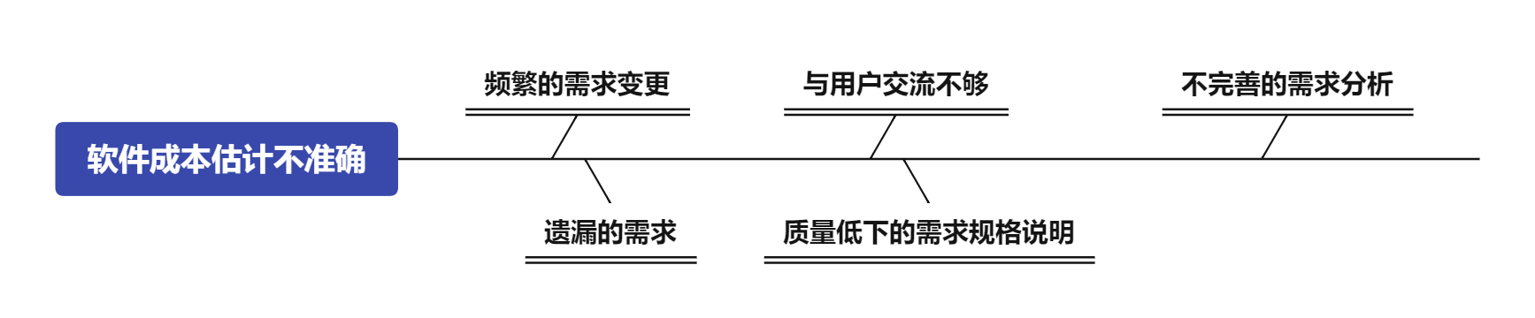
1.6 导致发生不合格需求说明的情况
（8）不准确的计划
对需求分析缺乏理解会导致过分乐观的估计，而当不可避免的超支发生时，会带来颇多麻烦。导致需求过程中软件成本估计极不准确的原因如下图：
导致软件成本估计不准确的原因
Notes:
对不准确的要求正确的响应是等真正明白需求时再回答！基于不充分信息和未经深思的对需求不成熟的估计很容易为一些因素左右。要做出估计时，最好还是给出一个范围(如最好的情况下，很可能的，最坏情况下)或一个可信赖的程度

Slide 45
1.7 良好需求具有的特性
每个需求项具有的特征：
1．完整性
2．正确性：只有用户代表才能确定
3．可行性：必须要有软件开发人员参加
4．必要性
5．划分优先级
6．无二义性：必须有良好的书写质量
7．可验证性
8. 一致性
9. 可修改性
10. 可跟踪性：源头$需求${SRS} 跟踪到后续设计和开发产品:{D}$\text{\{}\text{Code}\text{\}} \text{\{}\text{Test}\text{\}}$

Slide 46





1.7 良好需求具有的特性
每一项需求都应该具备下列10个特性：
1.完整性
每一项需求都必须将所要实现的功能描述清楚，以使开发人员获得设计和实现这些功能所需的所有必要信息。
2.正确性
每一项需求都必须准确地陈述其要开发的功能，若软件需求与对应的系统需求相抵触则是不正确的。只有用户代表才能确定用户需求的正确性。
一致
由用户代表确定用户需求的正确性
软件需求
系统需求
用户代表
用户需求
Notes:
每一项需求都必须准确地陈述其要开发的功能。做出正确判断的参考是需求的来源，如用户或高层的系统需求规格说明。若软件需求与对应的系统需求相抵触则是不正确的。只有用户代表才能确定用户需求的正确性，这就是一定要有用户的积极参与的原因。没有用户参与的需求评审将导致评审者凭空猜测

Slide 47





1.7 良好需求具有的特性
每一项需求都应该具备下列10个特性：
3.可行性
每一项需求都必须是在已知系统和环境的权能和限制范围内可以实施的。
协同工作
软件工程小组组员
需求分析人员
4.必要性
“必要性”可以理解为每项需求都是用来授权你编写文档的“根源”。要使每项需求都能回溯至某项客户的输入。
记录并对应
记录并对应
用户所需要的
需求
系统所需遵从的
Notes:
为避免不可行的需求，最好在获取(elicitation)需求(收集需求)过程中始终有一位软件工程小组的组员与需求分析人员或考虑市场的人员在一起工作，由他负责检查技术可行性。
每一项需求都应把客户真正所需要的和最终系统所需遵从的标准记录下来

Slide 48




1.7 良好需求具有的特性
每一项需求都应该具备下列10个特性：
5.划分优先级
给每项需求、特性或使用实例分配一个实施优先级以指明它在特定产品中所占的分量。
给所有需求赋予同等优先级
项目管理者丧失控制自由度
6.无二义性
对所有需求说明的读者都只能有一个明确统一的解释。
解决方法
1）对需求文档的正规审查
2）编写测试用例
3）开发原型
4）设计特定的方案脚本
用用户性语言表达需求

Slide 49
1.7 良好需求具有的特性
每一项需求都应该具备下列10个特性：
7.可验证性
检查一下每项需求是否能通过设计测试用例或其它的验证方法。
8.一致性
一致性是指与其它软件需求或高层（系统，业务）需求不相矛盾。在开发前必须解决所有需求间的不一致部分。

Slide 50
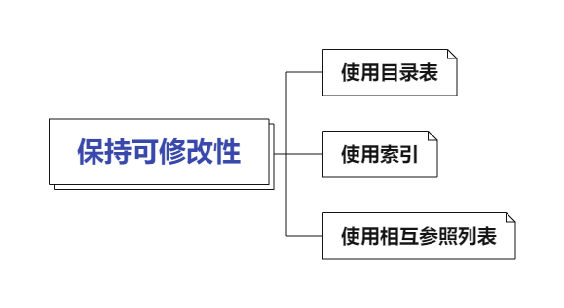
1.7 良好需求具有的特性
每一项需求都应该具备下列10个特性：
9.可修改性
在必要时或为维护每一需求变更历史记录时，应该修订SRS。这就要求每项需求要独立标识，并与别的需求区别开来，从而无二义性。每项需求只应在SRS中出现一次。
10.可跟踪性
应能在每项软件需求与它的根源和设计元素、源代码、测试用例之间建立起链接链。
源头
设计元素
源代码
测试用例
软件需求

Slide 51
1.8 高质量需求过程带来的好处
在1）开发后期和整个维护阶段重做的工作大大减少
2）容易使得多方风险承担者在产品开发中通力合作
3）收集需求能使开发小组更好地了解市场，在产品开发前了解 这些比在遭到客户批评后才意识到要节约很多成本
好处
4）让用户积极参与需求收集过程能使产品更富有吸引力，而且有利于建立良好的客户关系
5）将选定系统的需求明确地分配到各软件子系统，能简化软硬件的集成，确保软硬件系统功能的恰当匹配
6）有效的变更控制和影响分析过程也能降低需求变更带采的负面影响
7）清晰、无二义性的需求文档有利于系统测试，确保产品质量，使所有风险承担者感到满意

Slide 52


1.9 客户的需求观
优秀的软件产品是建立在优秀的需求基础之上的。而高质量的需求来源于客户与开发人员之间有效的交流与合作
只有当双方参与者都明白要成功,自己需要什么，同时也应知道要成功,合作方需要什么时，才能建立起一种合作关系
其实大家都想开发出一个既能实现商业价值，又能满足用户需要，还能使开发者感到满足的优秀软件产品
客户与开发人员的合作关系
软件客户需求权利书列出了十条关于客户在项目需求工程实施中与分析人员、开发人员交流时的合法要求
软件客户需求义务书也列出了十条关于客户在需求过程中应承担的义务

Slide 53
1.9 客户的需求观
客户有以下十大权利
1 ）要求分析人员使用符合客户语言习惯的表达。
2 ）要求分析人员了解客户系统的业务及目标。
3 ）要求分析人员组织需求获取期间所介绍的信息，并编写软件需求规格说明。
4 ）要求开发人员对需求过程中所产生的工作结果进行解释说明。
5 ）要求开发人员在整个交流过程中保持和维护一种合作的职业态度。
6 ）要求开发人员对产品的实现及需求都要提供建议，拿出主意。
7 ）描述产品使其具有易用、好用的特性。
8 ）可以调整需求，允许重用已有的软件组件。
9 ）当需要对需求进行变更时，对成本、影响、得失(trade-off)有个真实可信的评估。
10 ）获得满足客户功能和质量要求的系统，并且这些要求是开发人员同意的。

Slide 54
1.9 客户的需求观
权利#1：要求分析人员使用符合客户语言习惯的表达
需求讨论应集中于业务需要和任务，故要使用业务术语，客户应将其教给分析人员，而不一定要懂得计算机的行业术语。

Slide 55
1.9 客户的需求观
权利#2：要求分析人员了解客户的业务及目标
通过与用户交流来获取用户需求、分析人员才能更好地了解客户的业务任务和怎样才能使产品更好地满足你的需要。这将有助于开发人员设计出真正满足你的需要并达到你期望的优秀软件。为帮助开发人员和分析人员，可以考虑邀请他们观察客户或其同事是怎样工作的。如果新开发系统是用来替代已有的系统，那么开发人员应使用一下目前的系统，这将有利于他们明白目前系统是怎样工作的，其工作流程的情况，以及可供改进之处。

Slide 56
1.9 客户的需求观
权利#3：要求分析人员编写软件需求规格说明
分析人员要把从客户那里获得的所有信息进行整理，以区分开业务需求及规范、功能需求、质量目标、解决方法和其它信息。通过这些分析就能得到一份软件需求规格说明。而这份软件需求规格说明(software requirements specification，SRS)便在开发人员和客户之间针对要开发的产品内容达成了协议。 SRS可以用一种客户认为易于翻阅和理解的方式组织编写。要评审编写出的规格说明以确保它们准确而完整地表达了其需求。一份高质量的软件需求规格说明能有助于开发人员开发出真正需要的产品。

Slide 57
1.9 客户的需求观
权利#4：要求得到需求工作结果的解释说明
分析人员可能采用了多种图表作为文字性软件需求规格说明的补充。因为如工作流程图那样的图表能很清楚地描述出系统行为的某些方面。所以需求说明中的各种图表有着极高的价值。虽然它们不太难于理解，但是客户很可能对此并不熟悉。因此可以要求分析人员解释说明每张图表的作用或其它的需求开发工作结果和符号的意义，及怎样检查图表有无错误及不一致等。

Slide 58
1.9 客户的需求观
权利#5：要求开发人员尊重你的意见
如果用户与开发人员之间不能相互理解，那关于需求的讨论将会有障碍，共同合作能使大家“兼听则明”。参与需求开发过程的客户有权要求开发人员尊重他们并珍惜他们为项目成功所付出的时间。同样，客户也应对开发人员为项目成功这一共同目标所作出的努力表示尊重与感激。

Slide 59
1.9 客户的需求观
权利#6：要求开发人员对需求及产品实施提供建议
通常，客户所说的“需求”已是一种实际可能的实施解决方案，分析人员将尽力从这些解决方法中了解真正的业务及其需求，同时还应找出已有系统不适合当前业务之处，以确保产品不会无效或低效。在彻底弄清业务领域内的事情后，分析人员有时就能提出相当好的改进方法。有经验且富有创造力的分析人员还能提出增加一些用户并未发现的很有价值的系统特性。

Slide 60
1.9 客户的需求观
权利#7：描述产品易使用的特性
客户可以要求分析人员在实现功能需求的同时还要注重软件的易用性。因为这些易用特性或质量属性能使客户更准确、高效地完成任务。例如，客户有时要求产品要“用户友好”或 “健壮”或“高效率”，但这对于开发人员来说，太主观了并无实用价值。正确的应是：分析人员通过询问和调查了解客户所要的友好、健壮、高效所包含的具体特性。

Slide 61
1.9 客户的需求观
权利#8：调整需求，允许重用已有的软件组件
需求通常要有一定的灵活性。分析人员可能发现已有的某个软件组件与所描述的需求很相符。在这种情况下，分析人员应提供一些修改需求的选择以便开发人员能够在新系统开发中重用一些已有的软件。如果有可重用的机会出现，同时客户又能调整其需求说明，那就能降低成本和节省时间，而不必严格按原有的需求说明开发。所以说，如果想在产品中使用一些已有的商业常用组件，而它们并不完全适合所需的特性，这时一定程度上的需求灵活性就显得极为重要了。

Slide 62
1.9 客户的需求观
权利#9：要求对变更的代价提供真实可信的评估
有时人们面临更好、也更昂贵的方案时，会做出不同的选择。而这时，对需求变更的影响进行评估从而对业务决策提供帮助，是十分必要的，所以，客户有权利要求开发人员通过分析给出一个的确真实可信的评估，包括影响、成本和得失等评估。开发人员不能由于不想实施变更而随意夸大评估成本。

Slide 63
1.9 客户的需求观
权利#10：获得满足客户功能和质量要求的系统
每个人都希望项目获得成功。但这不仅要求客户要清晰地告知开发人员关于系统“做什么” 所需的所有信息，而且还要求开发人员能通过交流了解清楚取舍与限制。一定要明确说明你的假设和潜在的期望。否则，开发人员开发出的产品很可能无法让你满意。

Slide 64
1.9 客户的需求观
客户有以下十大义务：
1．给分析人员讲解业务及说明业务方面的术语等专业问题。
2．抽出时间清楚地说明需求并不断完善。
3．当说明系统需求时，力求准确详细。
4．需要时要及时对需求做出决策。
5．要尊重开发人员的成本估算和对需求的可行性分析。
6．对单项需求、系统特性或使用实例划分优先级。
7．评审需求文档和原型。
8．一旦知道要对项目需求进行变更，要马上与开发人员联系。
9．在要求需求变更时，应遵照开发组织确定的工作过程来处理。
10．尊重需求工程中开发人员采用的流程(过程)。

Slide 65
1.9 客户的需求观
义务#1：给分析人员讲解你的业务
分析人员要依靠用户给他们讲解的业务概念及术语。但不能指望分析人员会成为该领域的专家，而只能让他们真正明白用户的问题和目标。不要期望分析人员能把握业务的细微与潜在之处，他们很可能并不知道那些对于用户和其同事来说理所当然的“常识”。
义务#2：抽出时间清楚地说明并完善需求
客户很忙，经常在最忙的时候还得参与需求开发。但无论如何，客户有义务抽出时间参与 需求的讨论，接受采访或其它获取需求的活动。有时分析人员可能先以为明白了其观点，而过后发现还需要再次讲解。这时，应耐心一些对待需求和需求的精化工作过程中的反复，因为它是人们交流中很自然的现象，何况这对软件产品的成功极为重要。

Slide 66
1.9 客户的需求观
义务#3：准确而详细地说明需求
编写一份清晰、准确的需求文档是很困难的。由于处理细节问题不但烦人而且又耗时， 故很容易留下模糊不清的需求。但是，在开发过程中，必须得解决这种模糊性和不准确性。 而用户恰是为解决这些问题作出决定的最佳人选。不然的话，只好靠开发人员去正确猜测了。
尽量将每项需求的内容都阐述清楚，以便分析人员能准确的将其写进软件需求规格说明中。如果客户一时不能准确表述，那就得允许获取必要的准确信息这样一个过程。通常使用所谓的原型技术。通过开发的原型，客户可以同开发人员一起反复修改，不断完善需求定义。

Slide 67
1.9 客户的需求观
义务#4：及时地作出决定
正如一位建筑师为你修建房屋，分析人员将要求你做出一些选择和决定。这些决定包括来自多个用户提出的处理方法或在质量特性冲突和信息准确度中选择折衷方案等。有权做出决定的客户必须积极地对待这一切，尽快做处理、做决定。因为开发人员通常只有等你做出决定才能行动，而这种等待会延误项目的进展。
义务#5：尊重开发人员的需求可行性及成本评估
所有的软件功能都有其成本价格，开发人员最适合预算这些成本(尽管许多开发人员并不擅长评估预测)。客户所希望的某些产品特性可能在技术上行不通，或者实现它要付出极为高昂的代价。而某些需求试图在操作环境中要求不可能达到的性能或试图得到一些根本得不到的数据，开发人员会对此作出负面的评价意见，客户应该尊重他们的意见。有时，客户可以重新给出一个在技术上可行、实现上便宜的需求，例如，要求某个行为在 “瞬间”发生是不可行的，但换种更具体的时间需求说法(“在50ms以内” )，这就可以实现了。

Slide 68
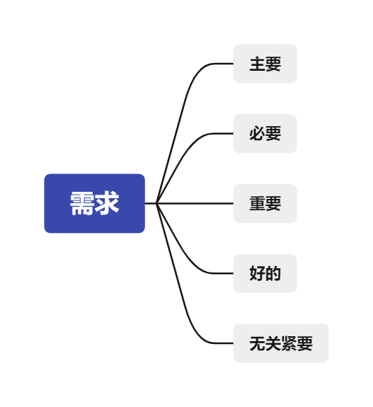
1.9 客户的需求观
义务#6：划分需求优先级别
绝大多数项目没有足够的时间或资源来实现功能性的每个细节。决定哪些特性是必要的，哪些是重要的，哪些是好的，是需求开发的主要部分。只能由客户来负责设定需求优先级，因为开发者并不可能按其观点决定需求优先级。开发者将为客户确定优先级提供有关每个需求的花费和风险的信息。当客户设定优先级时，帮助开发者确保在适当的时间内用最小的开支取得最好的效果。
在时间和资源限制下，关于所需特性能否完成或完成多少应该尊重开发人员的意见。尽管没有人愿意看到自己所希望的需求在项目中未被实现，但毕竟是要面对现实。业务决策有时不得不依据优先级来缩小项目范围或延长工期，或增加资源，或在质量上寻找折衷。

Slide 69
1.9 客户的需求观
义务#7：评审需求文档和原型
无论是正式的还是非正式的方式，对需求文档进行评审都会对软件质量提高有所帮助。让客户参与评审才能真正鉴别需求文档是否的确完整、正确说明了期望的必要特性。评审也给客户代表提供一个机会，给需求分析人员带来反馈信息以改进他们的工作。如果你认为编写的需求文档不够准确，就有义务尽早告诉分析人员并为改进提供建议。通过阅读需求规格说明，很难想象实际的软件是什么样子的。更好的方法是先为产品开发一个原型。这样你就能提供更有价值的反馈信息给开发人员，帮助他们更好地理解你的需求。必须认识到：原型并非是一个实际产品，但开发人员能将其转变、扩充成功能齐全的系统。

Slide 70
1.9 客户的需求观
义务#8：需求出现变更要马上联系
无论是正式的还是非正式的方式，对需求文档进行评审都会对软件质量提高有所帮助。让客户参与评审才能真正鉴别需求文档是否的确完整、正确说明了期望的必要特性。评审也给客户代表提供一个机会，给需求分析人员带来反馈信息以改进他们的工作。如果你认为编写的需求文档不够准确，就有义务尽早告诉分析人员并为改进提供建议。通过阅读需求规格说明，很难想象实际的软件是什么样子的。更好的方法是先为产品开发一个原型。这样你就能提供更有价值的反馈信息给开发人员，帮助他们更好地理解你的需求。必须认识到：原型并非是一个实际产品，但开发人员能将其转变、扩充成功能齐全的系统。

Slide 71


1.9 客户的需求观
义务#9：应遵照开发组织处理需求变更的过程
不断的需求变更会给在预定计划内完成高质量产品带来严重的负面影响。变更是不可避免的，但在开发周期中的变更越在晚期出现，其影响越大。变更不仅会导致代价极高的返工，而且工期也会被迫延误，特别是在大体结构已完成后又需要增加新特性时。所以一旦客户发现需要变更需求时，请一定立即通知分析人员
变更
客户
分析人员

Slide 72
1.9 客户的需求观
义务#10：尊重开发人员采用的需求工程过程
软件开发中最具挑战性的莫过于收集需求并确定其正确性。分析人员采用的方法有其合理性。也许客户认为需求过程不太划算，但请相信花在需求开发上的时间是“很有价值”的。如果客户理解并支持分析人员为收集、编写需求文档和确保其质量所采用的技术，那么整个过程将会更为顺利。可以了解询问分析人员为什么他们要收集某些信息，并积极主动参与与需求有关的活动。

Slide 73
1.10 需求工程的推荐方法
专家分析众多成功和失败的项目
需求工程的推荐方法
将高效方法和低效、无效方法归纳出来
找到一些公认的能收到实效的关键方法
Notes:
通过有关专家来分析众多不同组织中成功和失败的项目 ，将那些成功项目中提供高效的方法和失败项目中导致低效甚至无效的方法都归纳出来。找到了一些公认的能收到实效的关键方法。这些方法就是有助于项目成功的有效方法即是“需求工程的推荐方法” 。

Slide 74
1.10 需求工程的推荐方法
知识技能 | 需求管理 | 项目管理
培训需求分析人员 | 确定变更控制过程 | 选择合适的生存周期
培训用户代表和管理人员 | 建立变更控制委员会 | 确定需求的基本计划
培训应用领域的开发人员 | 进行变更影响分析 | 协商约定
汇编术语 | 跟踪影响工作产品的每项变更 | 管理需求风险
 | 编写需求文档的基准版本和控制版本 | 跟踪需求工作
 | 维护变更历史记录
 | 跟踪需求状态
 | 衡量需求稳定性
 | 使用需求管理工具

Slide 75
1.10 需求工程的推荐方法
获取 | 分析 | 编写规格说明书 | 验证
编写项目视图与范围 | 绘制关联图 | 采用软件需求规格说明模版 | 审查需求文档
确定需求开发过程 | 创建开发原型 | 指明需求来源 | 依据需求编写测试用例
用户群分类 | 分析可行性 | 为每项需求注上标号 | 编写用户手册
选择产品代表 | 确定需求优先级 | 记录业务规范 | 确定合格的标准
建立核心队伍 | 为需求建立模型 | 创建需求跟踪能力矩阵
确定使用实例 | 编写数据字典
召开应用程序开发 联系会议 | 应用质量功能调配
分析用户工作流程
确定质量属性
检查问题报告
需求重用

Slide 76
需求工程与软件需求
思考与作业
什么是软件需求?简明说明它在整个软件开发过程中的作用。
如何去看待软件需求工程，叙述需求工程的主要任务。
把你在目前或以往项目中遇到的与需求有关的问题写出来。判断每个问题属于需求开发还是需求管理，分析它们对项目的影响或造成这些问题的根本原因。
什么是功能需求？并举例说明。
什么是性能需求？并举例说明。
需求工程中需要考虑到哪些约束问题？
不同角色的需求观是否相同？若不同的话叙述其需求观之间的差异。
不合理的需求会派生哪些问题？
成功的需求会带来怎样的好处？
优秀需求及需求规格说明有哪些特征？
谈谈你自己对软件需求工程的理解，及其在软件开发过程中的重要地位。

Slide 77

谢谢大家！
THANK YOU !
武君胜
西北工业大学 软件学院

